Slide 1
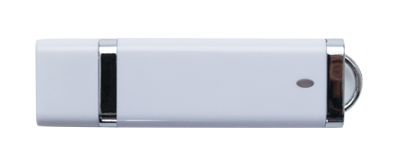
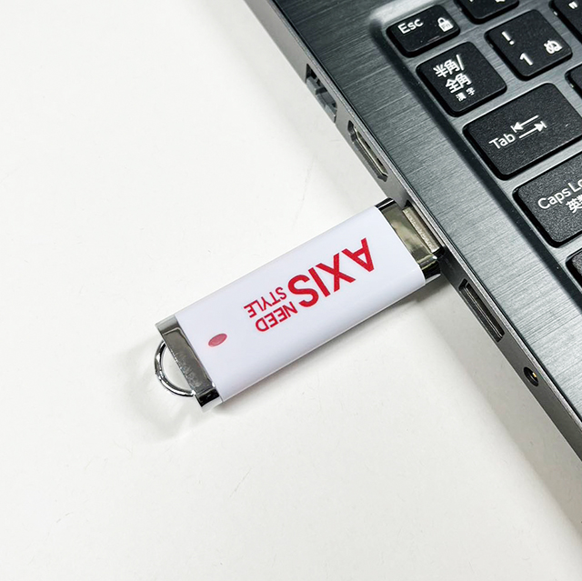
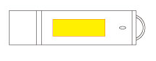
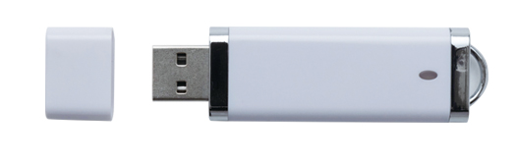
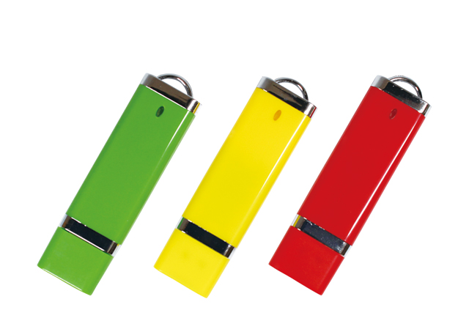
USBメモリー(ベーシックフォルム)
U2385
スリム＆シンプルデザインのUSBメモリー
・ライトのカラー:赤
・印刷
シルク印刷 W30×H10㎜
■商品サイズ:73×19×7㎜
■材質:ABS樹脂他
■容量:2・4・8・16・32GB
■白箱サイズ(入):110×75×19㎜
■備考:100個から受注対応商品/キャップタイプ
■カラー:ブラック・ホワイト・シルバー・レッド・オレンジ・
イエロー・グリーン・ブルー・ネイビー・パープル
本体カラーは10色から
お選びいただけます。

